Slide 1
隋唐考古与物质文化研究专题讨论之一： 从乐平南窑的发掘看景德镇早期窑业

Slide 2
南窑是景德镇地区一处唐代以烧造青瓷为主的窑场，其考古发掘工作被评为2013年度十大考古发现。该窑场资料是探讨景德镇地区早期窑业的新资料。

Slide 3
一、南窑概况
1、地理位置
南窑位于景德镇乐平市接渡镇。乐平市区南5公里的乐安河北岸。

Slide 4
景德镇与乐平位置关系

Slide 5
南窑在乐平位置

Slide 6
南窑唐代遗址卫星图

Slide 7
窑山远景

Slide 8
南窑地理位置优越，有丰富的制瓷原料和燃料，乐安河在鄱阳县与昌江汇合，古称饶河、鄱江，如鄱阳湖。

Slide 9
窑山制瓷资源 分布图

Slide 10
二、考古发掘过程及收获
该窑址最初于上世纪六十年代发现（《江西乐平龙南两县发现古窑址》，《考古》1966年第5期）
1983年和2008年，乐平博物馆进行过两次调查
2011-2012年江西省考古所进行了考古勘察。
2013年3月-11月，江西省考古所、乐平博物馆、厦门大学、南开大学、西北大学等组成考古队进行了主动发掘。

Slide 11
发掘采用全面勘察、重点发掘，发掘、保护、利用结合的原则进行。

Slide 12
分三个区进行，共布设5×5探方36个，探沟6条。发掘面积共1000余平方米。
揭露龙窑1条，灰坑10座，灰沟1条，道路遗迹1条。
出土大批窑具和瓷片标本，多达数十吨。
层位清楚，遗迹清晰明确。

Slide 13
考古勘探、测量

Slide 14
窑山窑炉分布图

Slide 15
布方情况

Slide 16
遗迹总平面图

Slide 17
（一）出土遗迹
主要遗迹为龙窑一条，结构完整，保存较好，长达78米，是迄今所见唐代龙窑中最长的。
窑炉设有“减火坑”这一特殊结构。

Slide 18
龙窑开口于（2）层下，距地表0.3-0.85米。为斜坡式龙窑，窑头方向为北偏东30度。
由窑前工作面、火门、火膛、窑床、窑墙、窑门、窑尾组成。
长78米，宽1.6-2.4米，残高0-0.6米。
窑头处坡度较缓，为10°，后部略陡，为13°。

Slide 19
从窑内堆积的坍塌层看，该窑为泥构，窑顶为先用藤架、再糊草拌泥，未使用砖砌。
从窑壁及窑底解剖看，该窑应该至少进行过5次烧造。

Slide 20
窑炉全景

Slide 21
窑尾

Slide 22
窑前工作面

Slide 23
火膛

Slide 24
五层窑壁

Slide 25
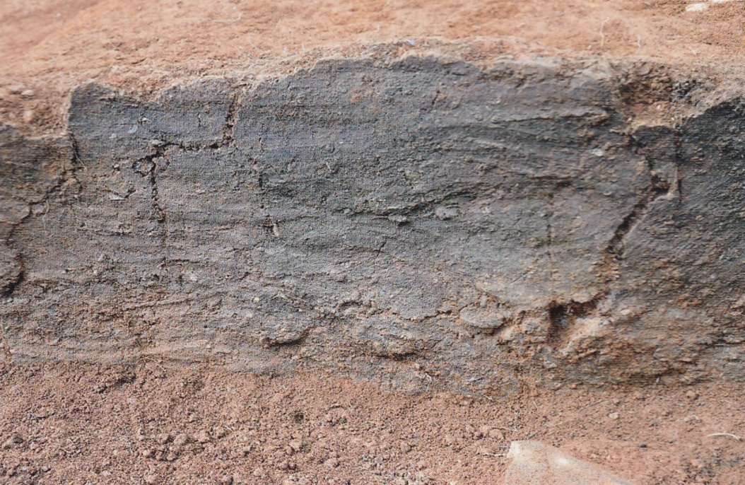
窑壁（泥质）

Slide 26
窑门

Slide 27
窑床

Slide 28
窑床坡度及平剖面图

Slide 29
窑尾

Slide 30
“减火坑”

Slide 31
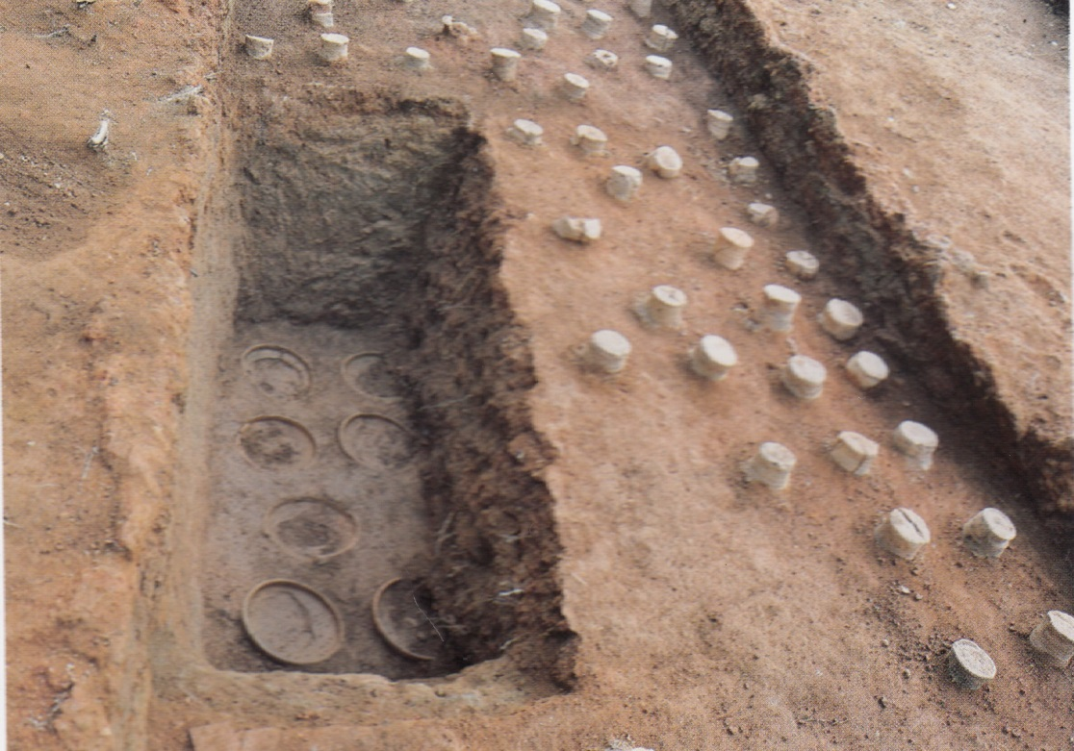
“减火坑”

Slide 32
（二）出土遗物
包括瓷器、生产工具、窑具三大类。

Slide 33
1、瓷器
包括青釉（包括青釉褐斑、青釉褐彩）、黑釉、酱黑釉和涩胎器几大品种

Slide 34
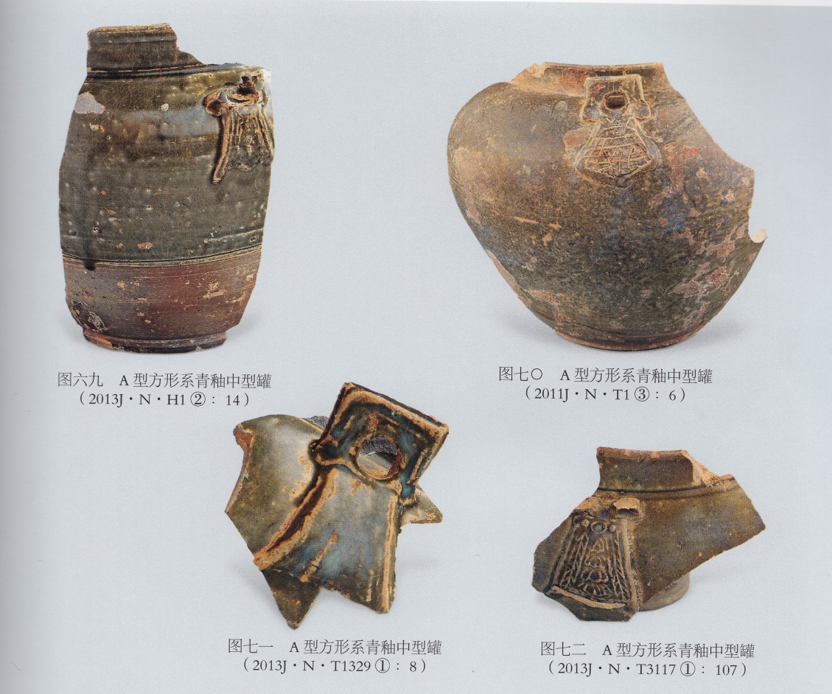
（1）青釉

Slide 35
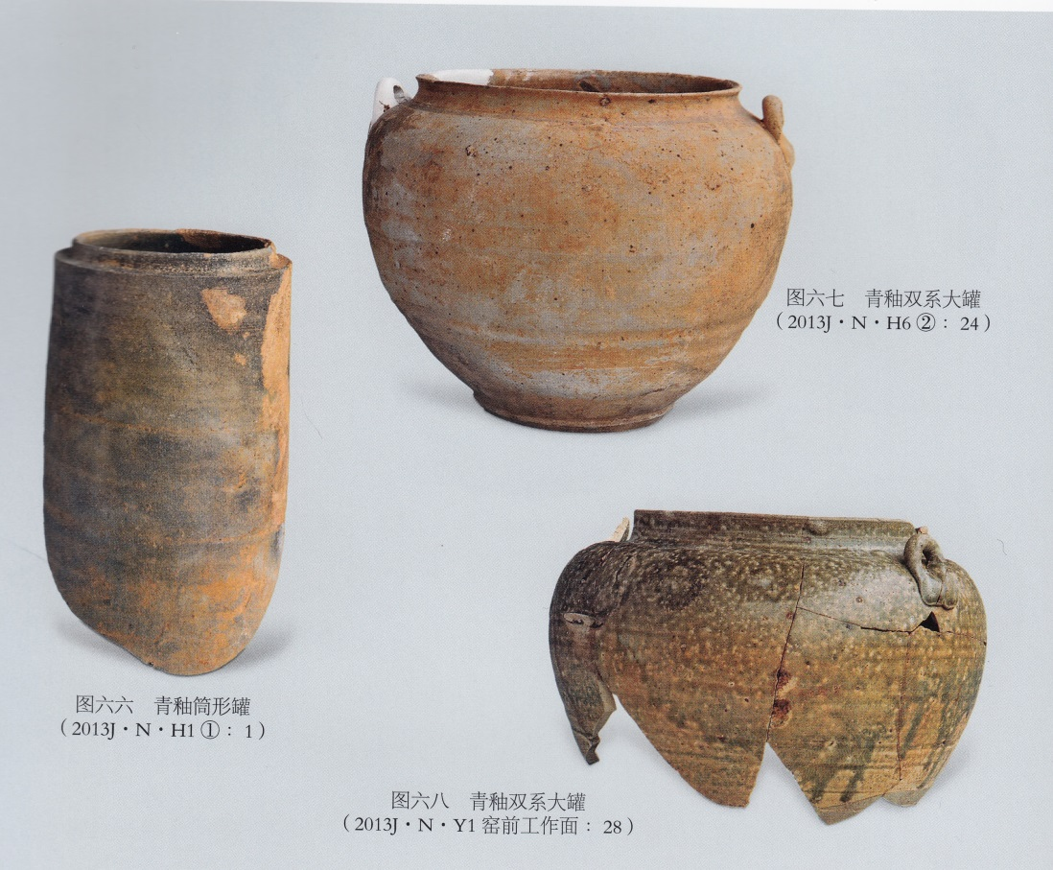
罐

Slide 36
夹耳罐

Slide 37
小罐

Slide 38
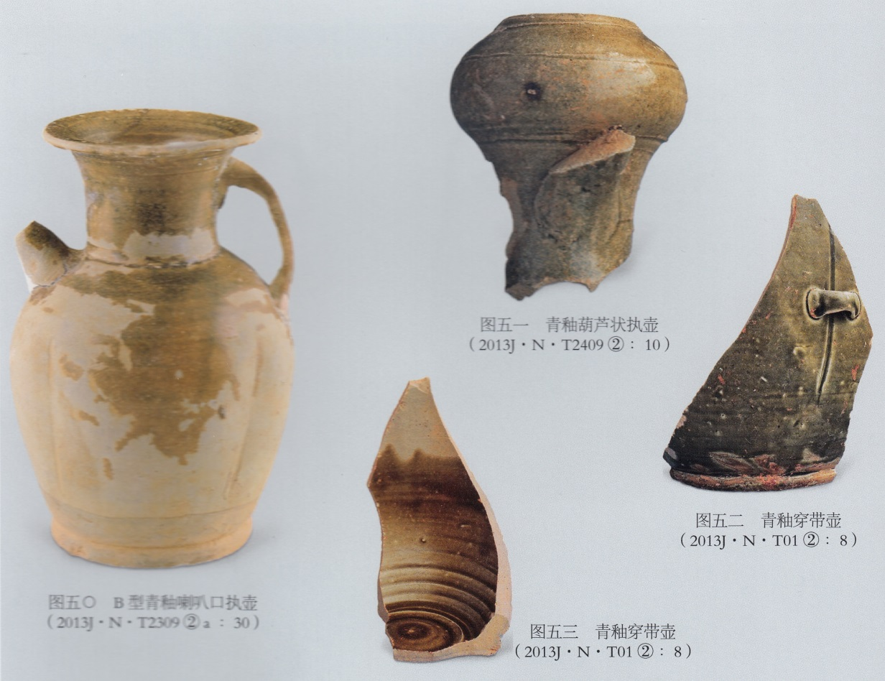
执壶

Slide 39
盘口壶

Slide 40
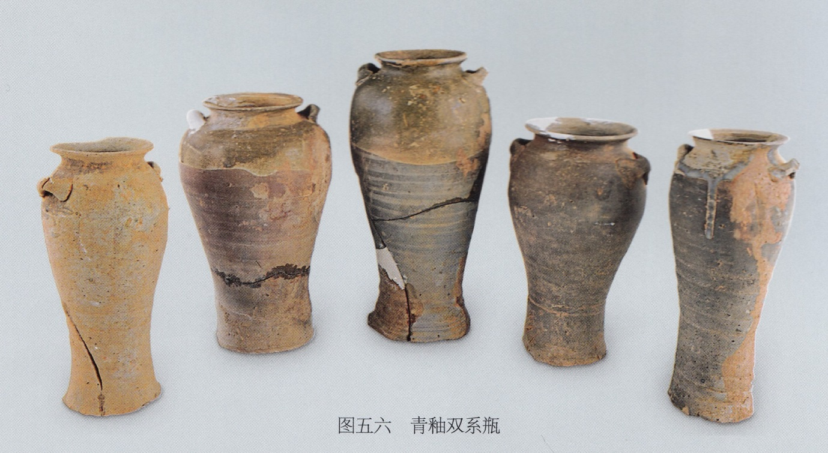
双系瓶

Slide 41
盒、碾

Slide 42
鼓、钵盖

Slide 43
钵、盆

Slide 44
盆、水盂、三足炉

Slide 45
急需柄

Slide 46
器盖（钵、瓶）

Slide 47
大碗

Slide 48
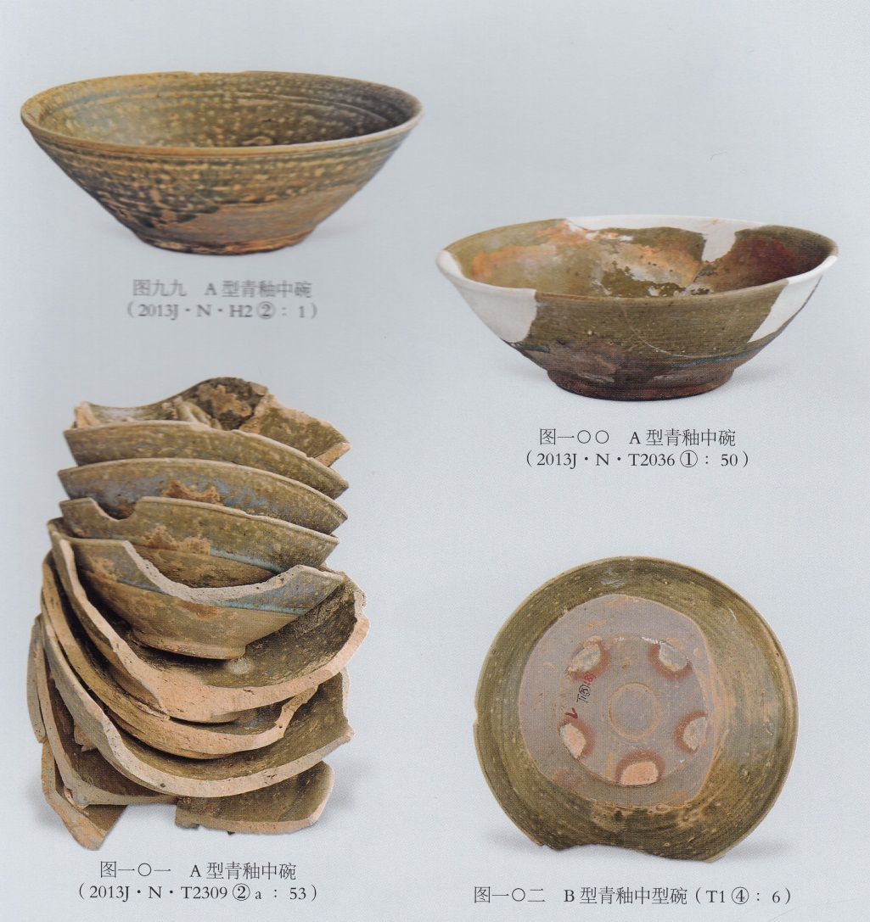
中碗

Slide 49
中碗

Slide 50
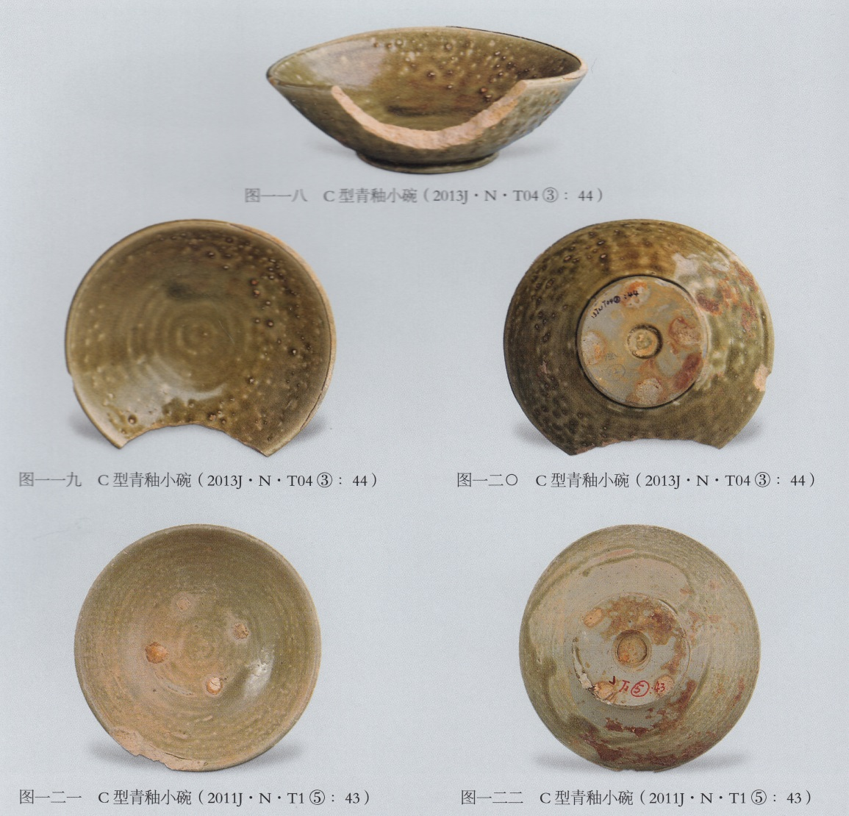
小碗

Slide 51
小碗

Slide 52
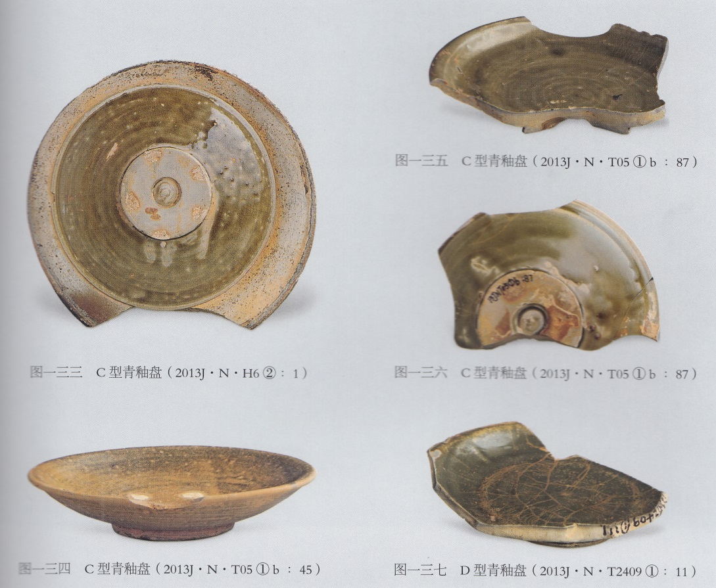
盘

Slide 53
盏

Slide 54
灯

Slide 55
（2）青釉褐斑器
一般认为这种器物是受长沙窑影响，主要器形有罐和水盂

Slide 56
罐

Slide 57
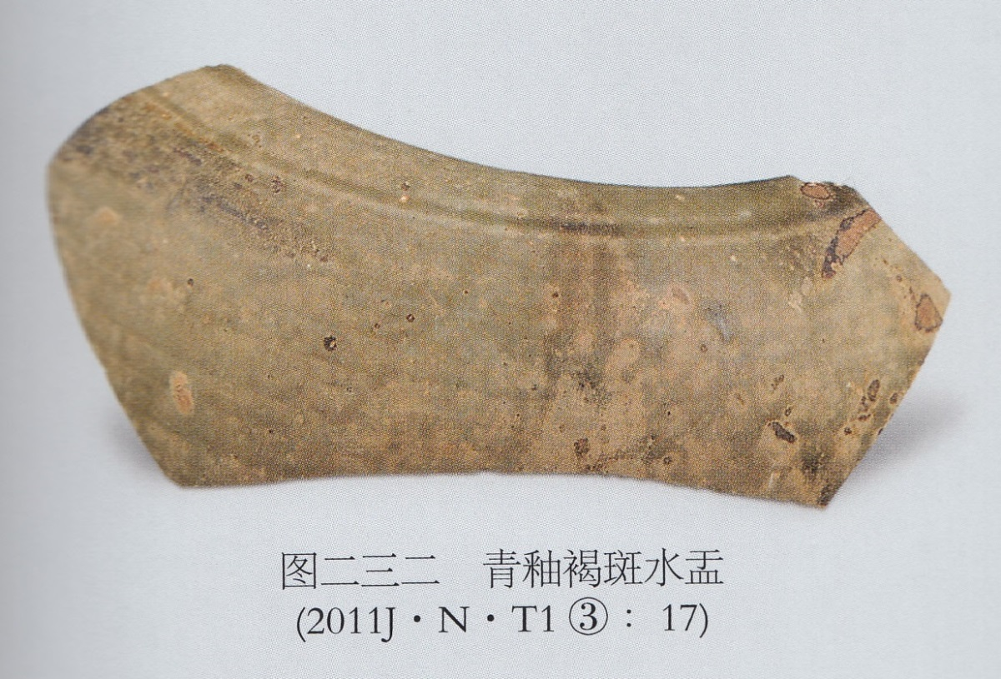
水盂

Slide 58
（3）青釉褐彩
主要器形有碗、钵、罐

Slide 59
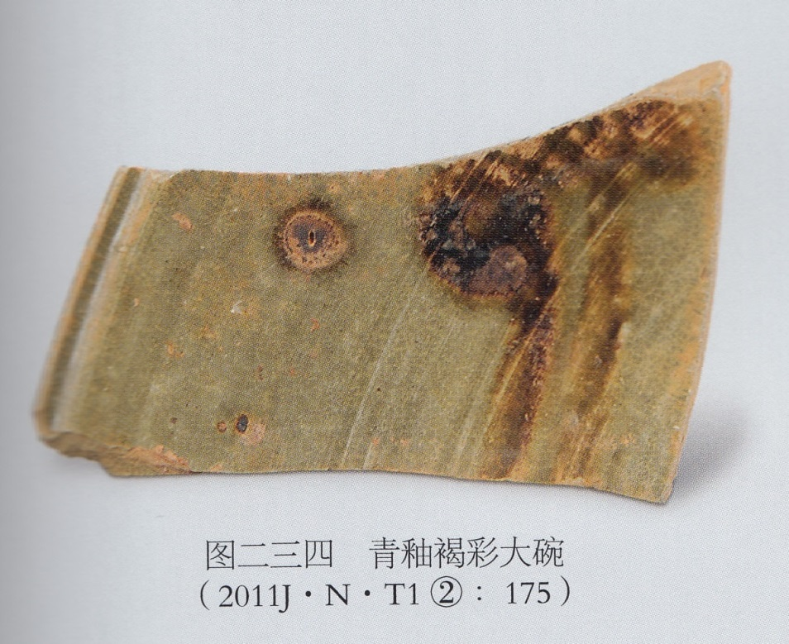
大碗、钵、罐

Slide 60
碗

Slide 61
（4）黑釉

Slide 62
（4）酱褐釉
主要器形与青釉器基本一致。

Slide 63
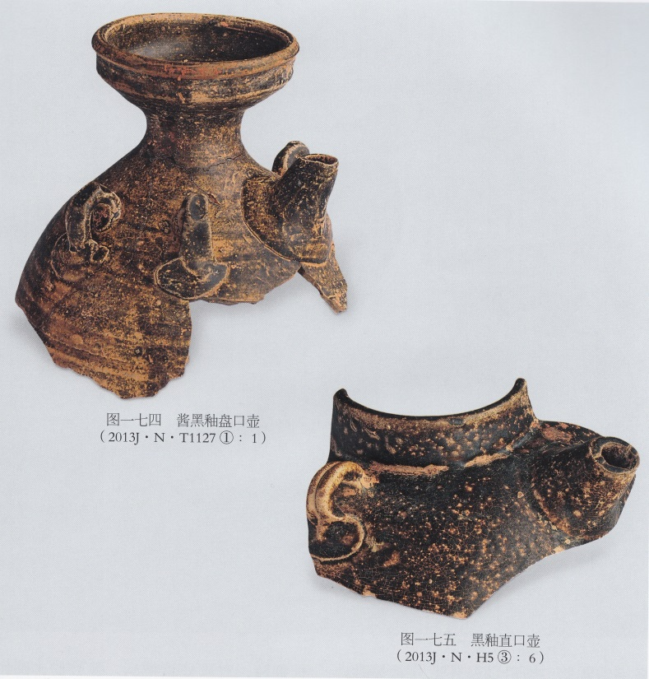
壶

Slide 64
瓶、砚滴、急需

Slide 65
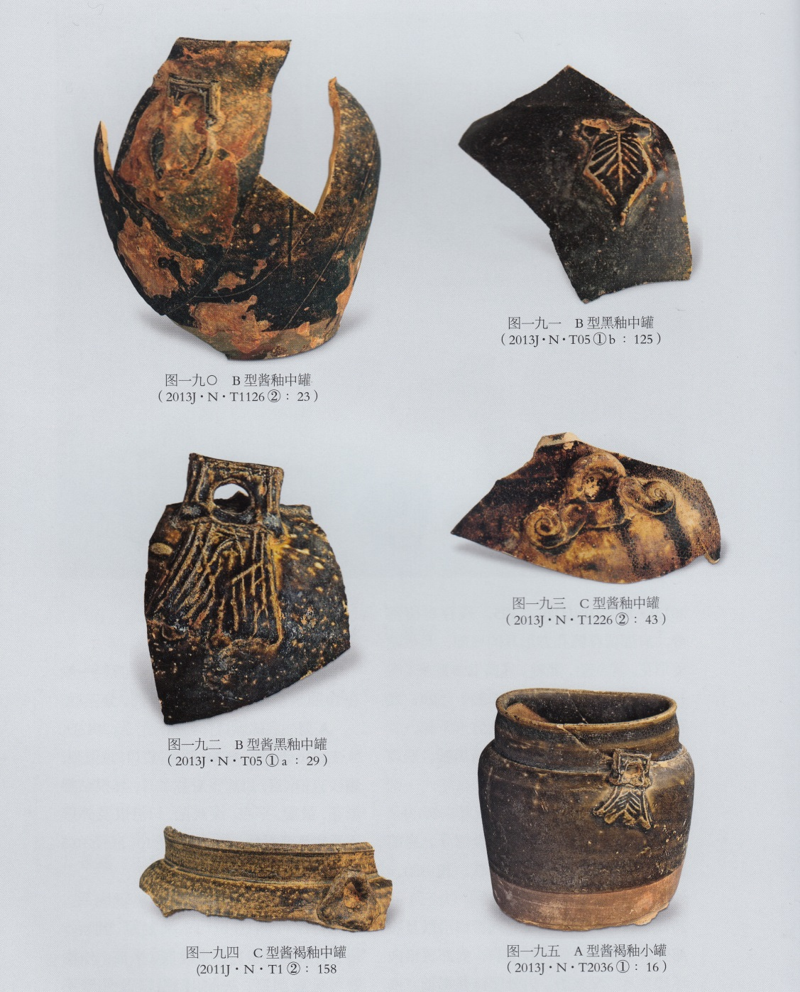
罐

Slide 66
小罐、碗

Slide 67
小碗、盘

Slide 68
盘、瓮、钵、灯

Slide 69
炉、灯、腰鼓

Slide 70
器盖

Slide 71
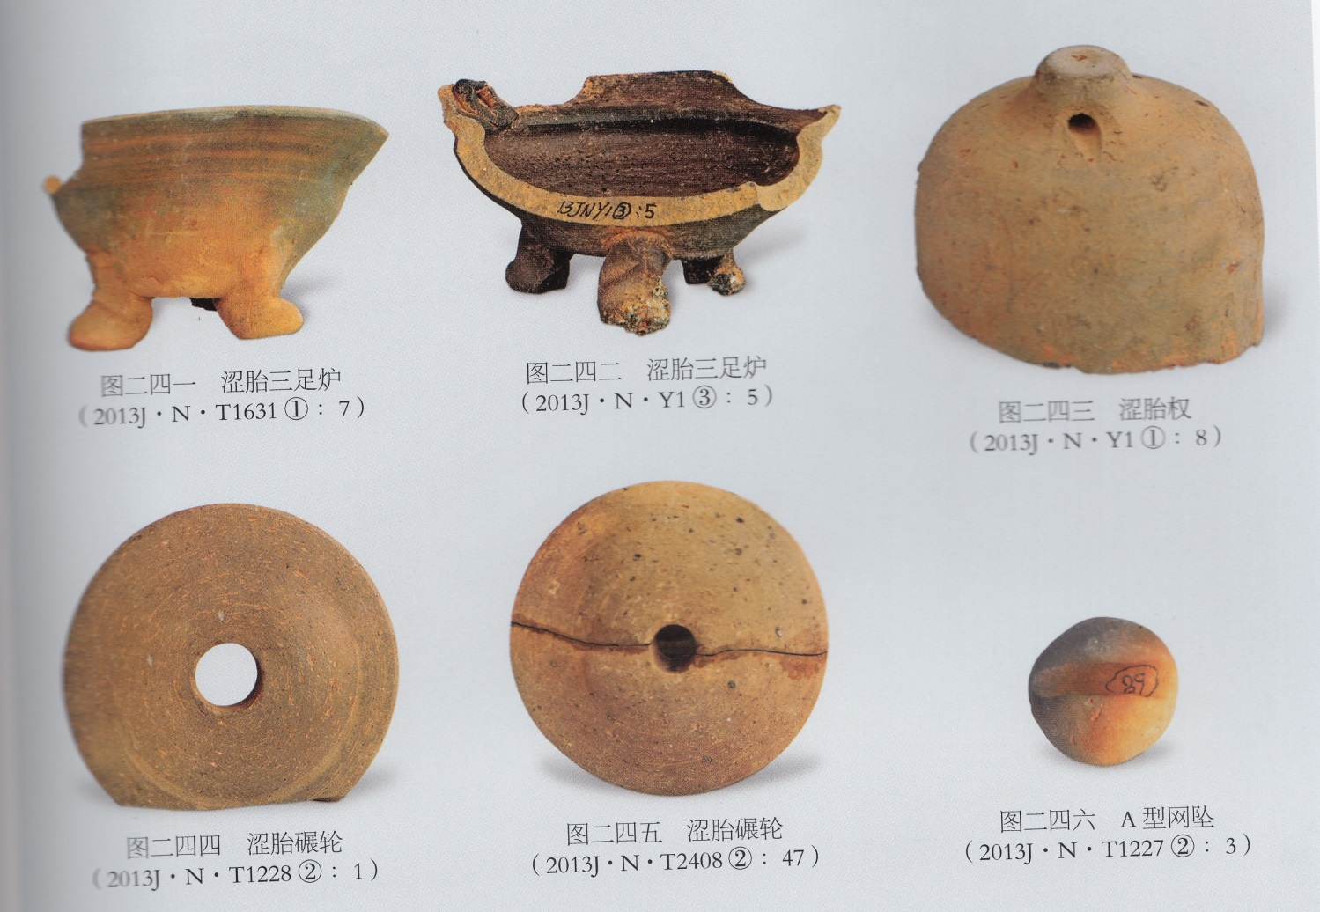
（5）涩胎器

Slide 72
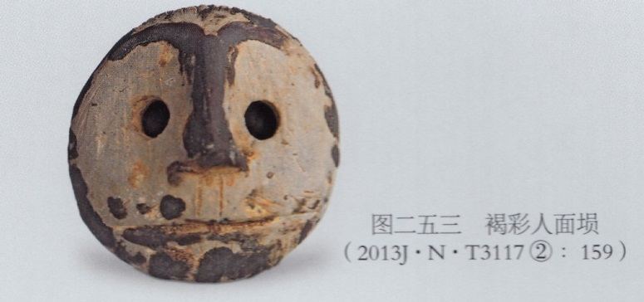
网坠、罐、埙

Slide 73
2、生产工具
主要是用于瓷器生产的工具，有利头、荡箍和印模。

Slide 74
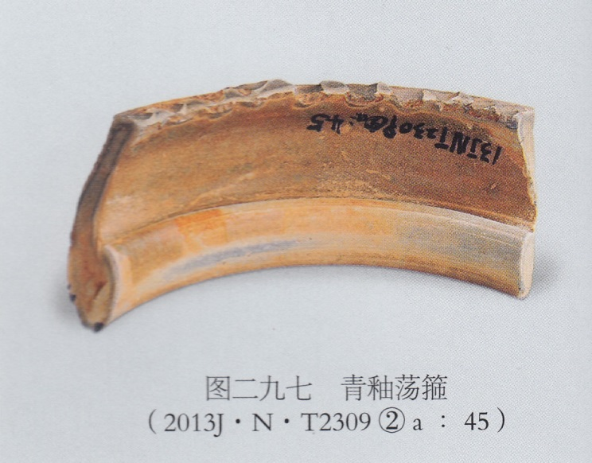
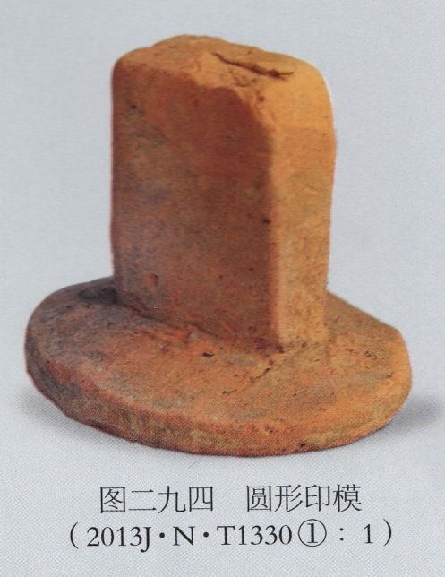
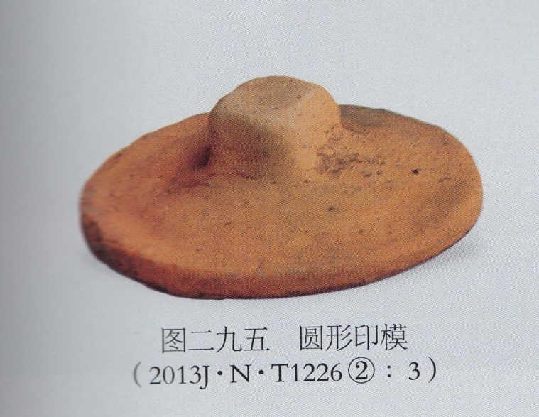
利头、荡箍、印模

Slide 75
3、窑具
包括支垫具窑柱、匣钵、间隔具垫圈、垫饼、泥条等，还有窑撑和火照。

Slide 76
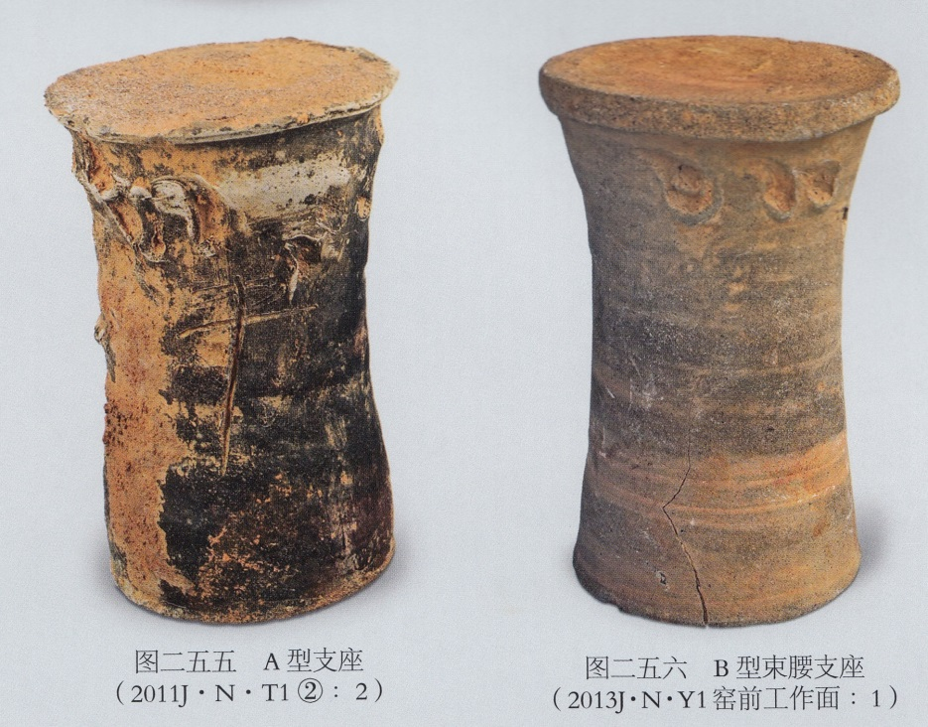
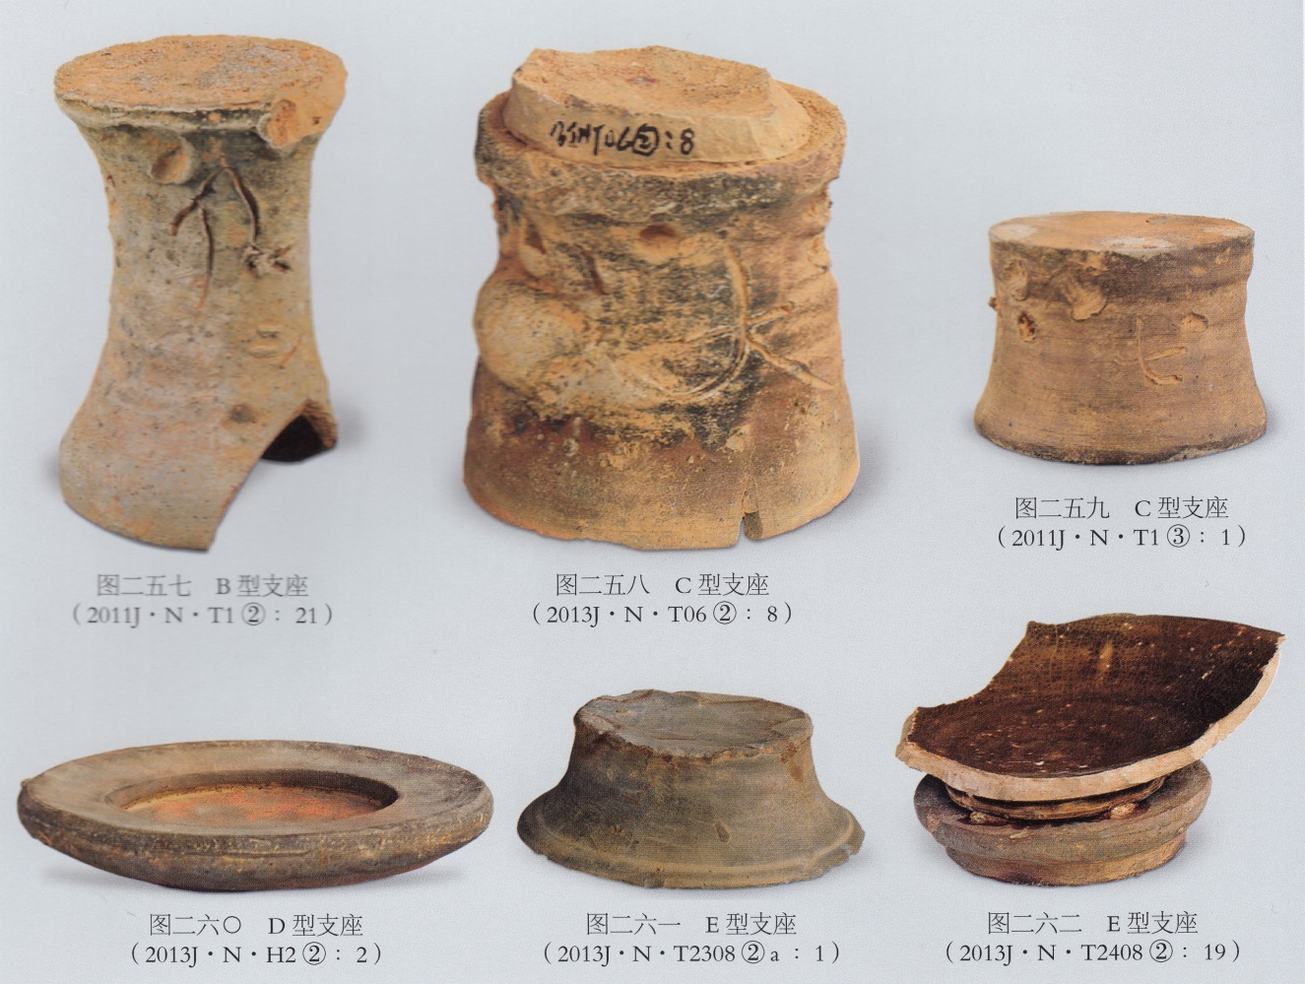
窑柱（支座）

Slide 77
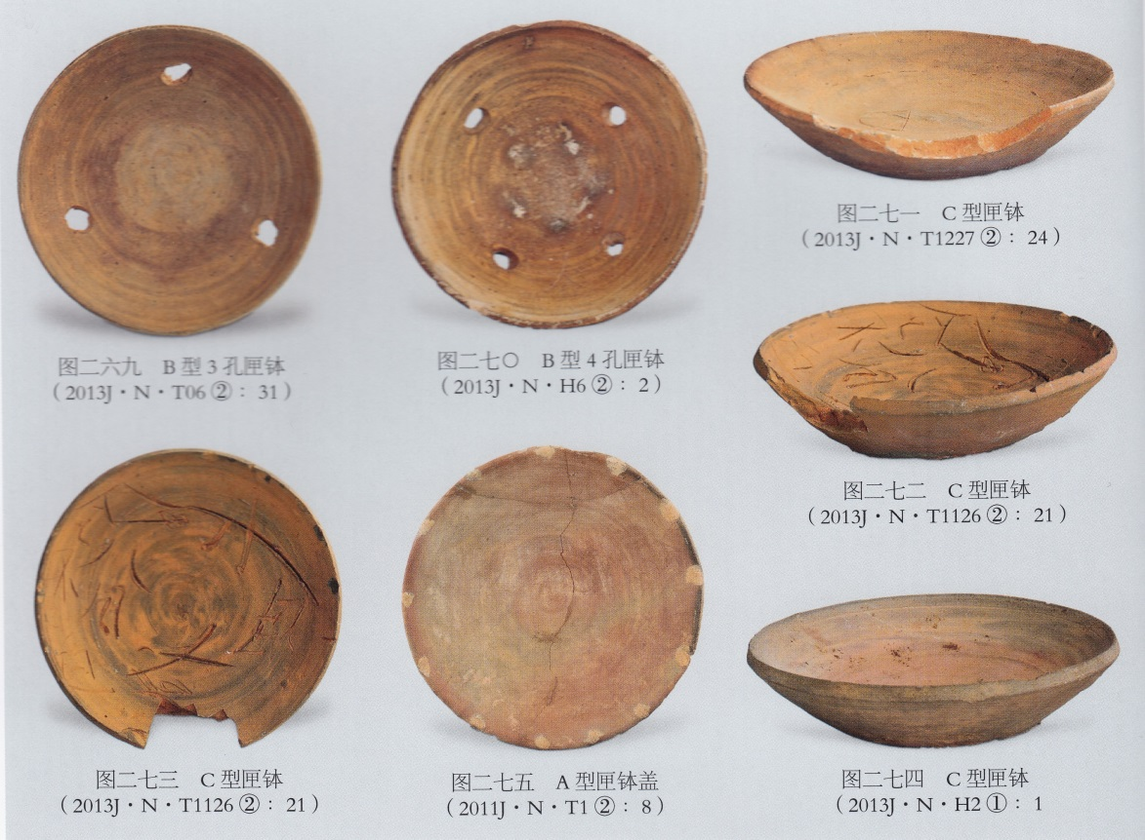
匣钵

Slide 78
匣钵

Slide 79
间隔具

Slide 80
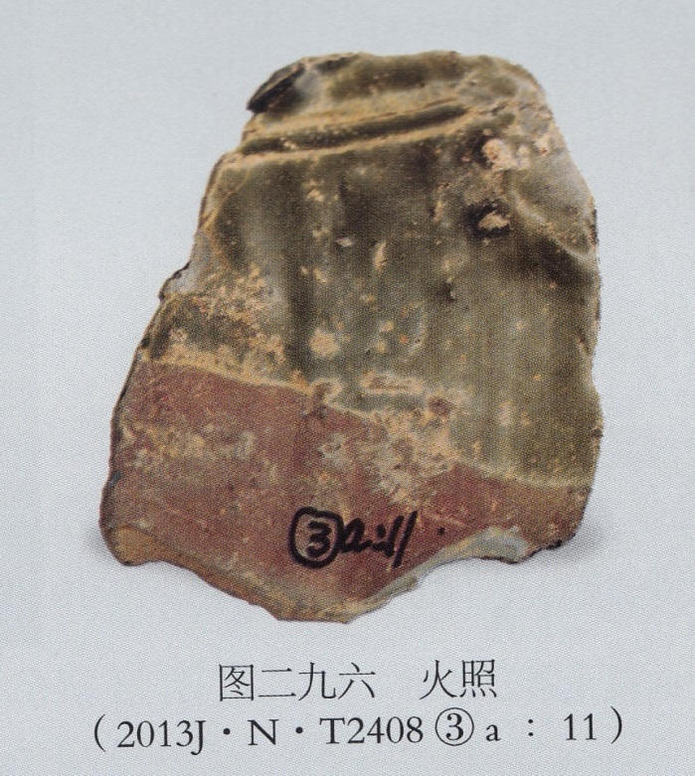
窑撑、火照

Slide 81
装烧标本

Slide 82
南窑始烧于唐代中期，将景德镇地区瓷业向前推进了200年。
该窑址的夹耳罐、急需、褐斑罐等明显受到长沙窑影响，与其时代近似，主要在唐代中晚期烧造。
该窑的匣钵造型丰富，具有自身特点。

Slide 83
三、从南窑看景德镇地区的早期瓷业
（一）窑业特征
1、创烧时间上
景德镇地区窑业大致在晚唐、五代发端
如兰田、黄泥头等
南窑似乎可以早到唐代中期

Slide 84
2、瓷器品种上
以青釉为主，兼烧酱褐釉、褐釉
兰田窑还生产白瓷，发掘者认为为唐晚期产品。但有可能晚到五代

Slide 85
3、器类、器形上
以日常用品为主。碗、盘、罐、瓶、注子、灯等。
碗一般敞口、斜弧腹、玉璧底。口径与底径之比大致为2/1
南窑的长胫瓶较有地方特色，在兰田窑也有发现。

Slide 86
4、装饰上
以素面为主。
南窑的青釉褐彩装饰被认为受到长沙窑影响

Slide 87
5、烧造技术
使用龙窑。南窑窑炉规模大，具有很高的成熟度。
装烧上，使用匣钵。但匣钵造型尚未统一，形制多样。
除单件匣钵正烧外，还有多件匣钵套烧等情况
也有明火摞烧等落后的装烧方式
窑具有喇叭形窑柱、窑撑等，摞烧间隔具泥块最常见，常在碗、盘上流下少则三四个、多至十几个长条形斑块痕迹。

Slide 88
（二）景德镇瓷业技术的源头
1、本地
洪州窑。
余干塔下窑

Slide 89
江西地形图

Slide 90
江西唐初墓葬出土瓷器的窑口组成 （注：此图采自张傲丽硕士论文）

Slide 91
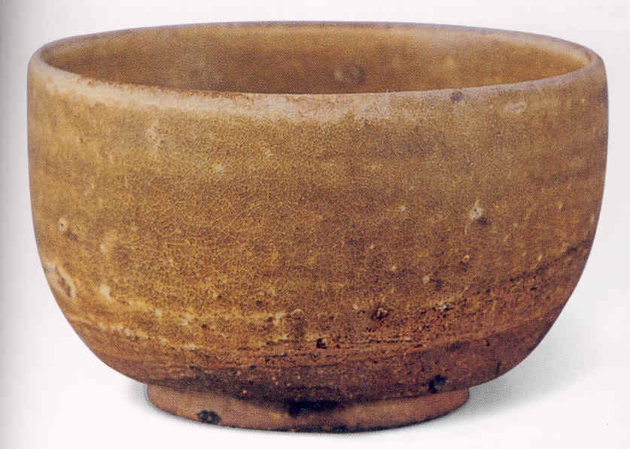
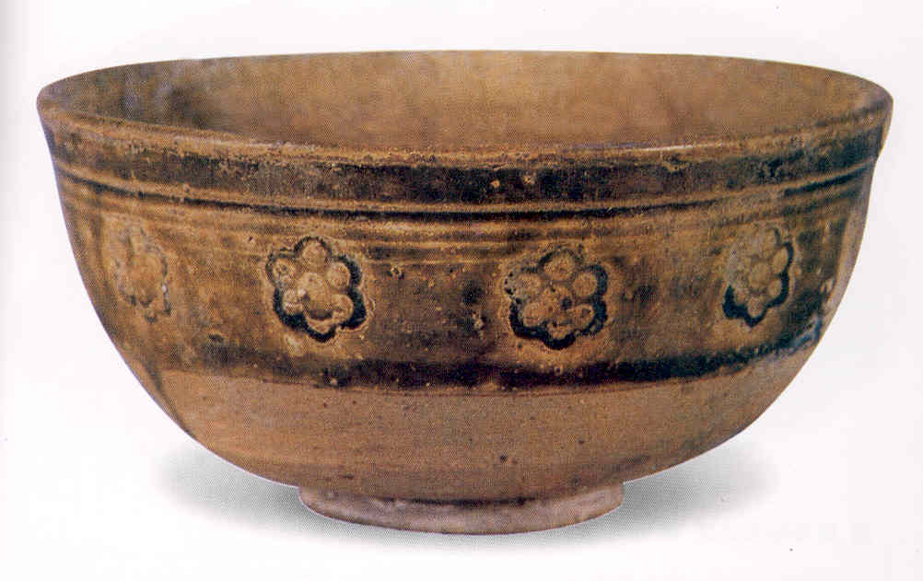
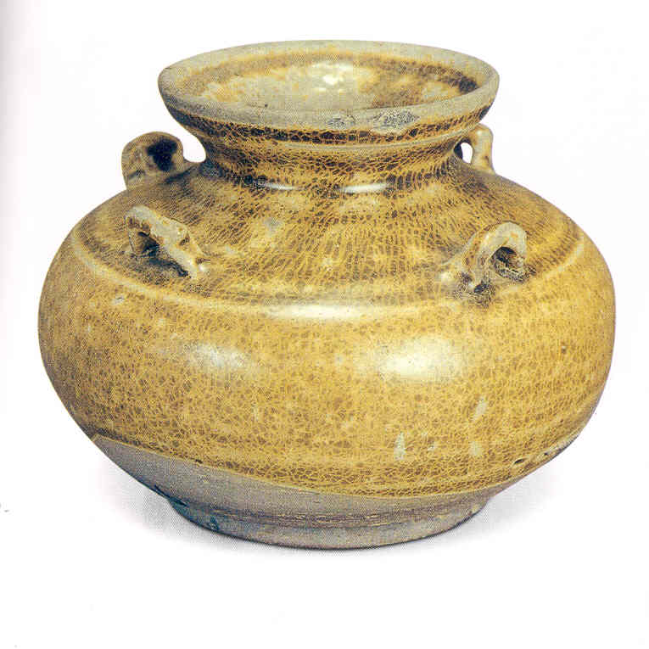
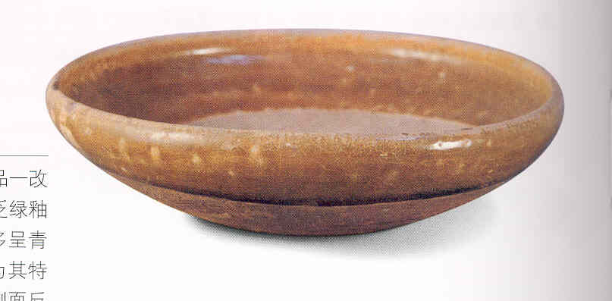
唐代洪州窑瓷器

Slide 92
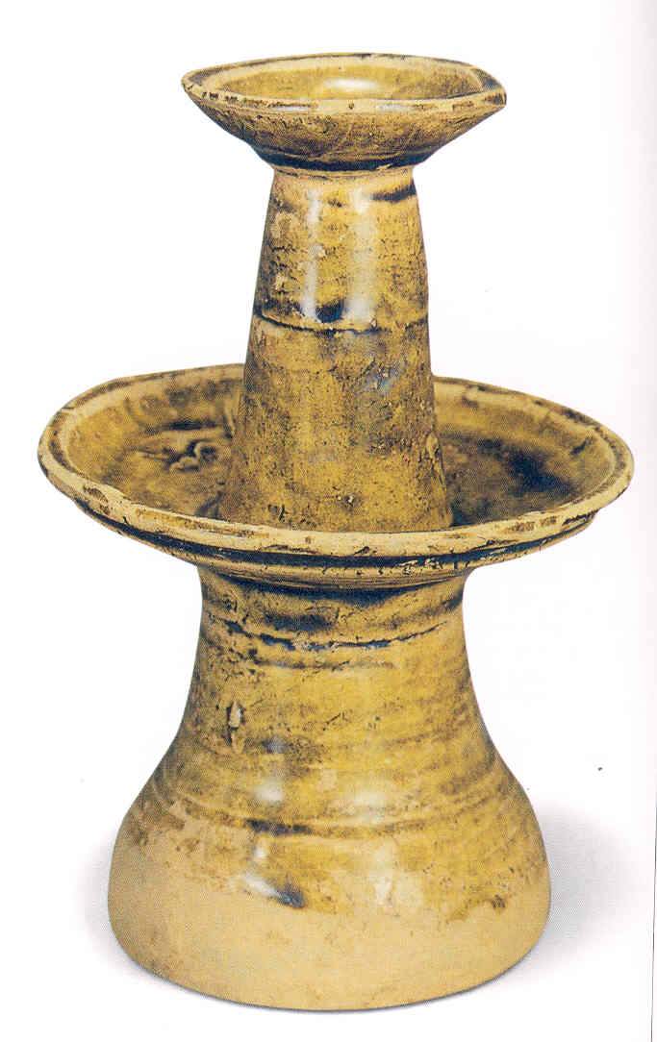
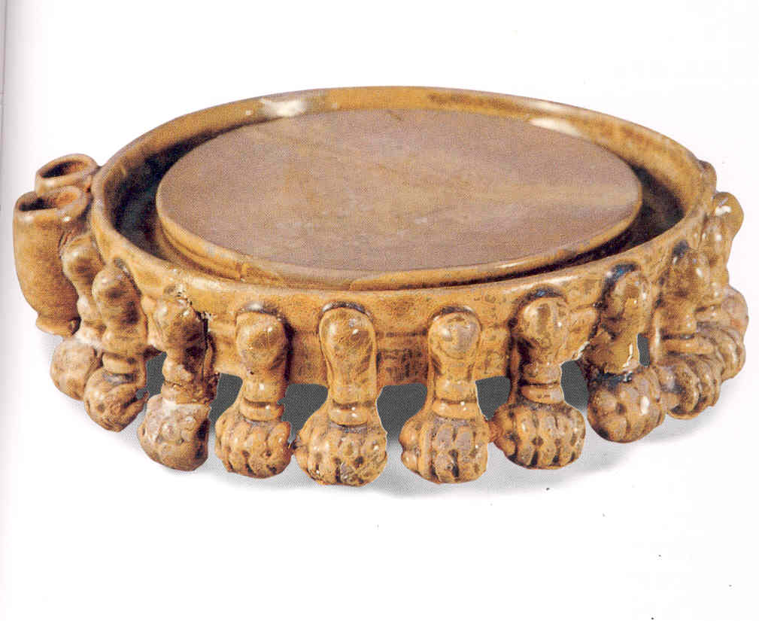
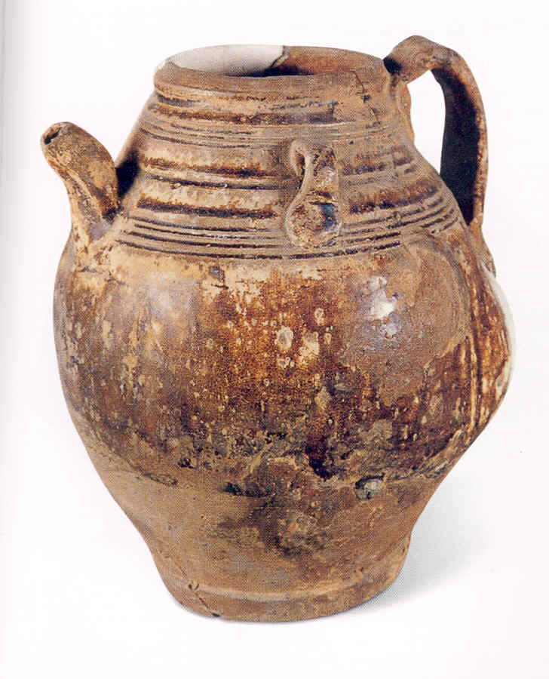
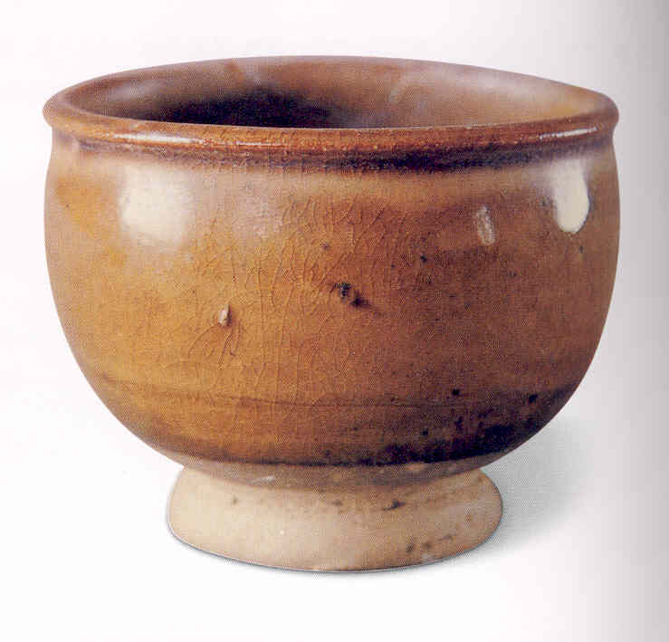

Slide 93
2、江西之外
越窑
北方的邢窑、定窑的白瓷技术
长沙窑

Slide 94
江西唐中期墓出土瓷器的构成（注：图来源同上）

Slide 95
江西晚唐五代墓出土瓷器窑口构成（注：图片来源同上）

Slide 96
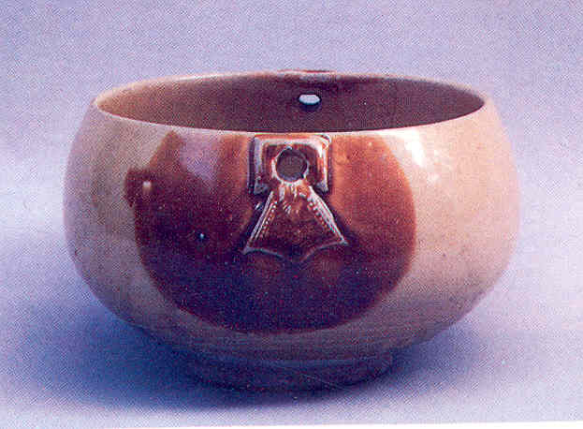
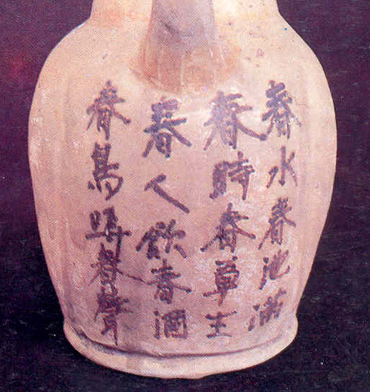
长沙窑褐色彩绘、文字及戳印装饰

Slide 97
湖南瓷器及技术进入江西路径设想（注：图片来源同上）

Slide 98
越窑瓷器入赣路径之一

Slide 99
越窑瓷器入赣路径之二：
曹娥江北上入长江，长江溯流而上至鄱阳湖，再入昌江

Slide 100
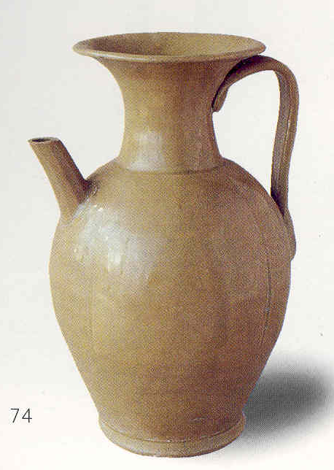
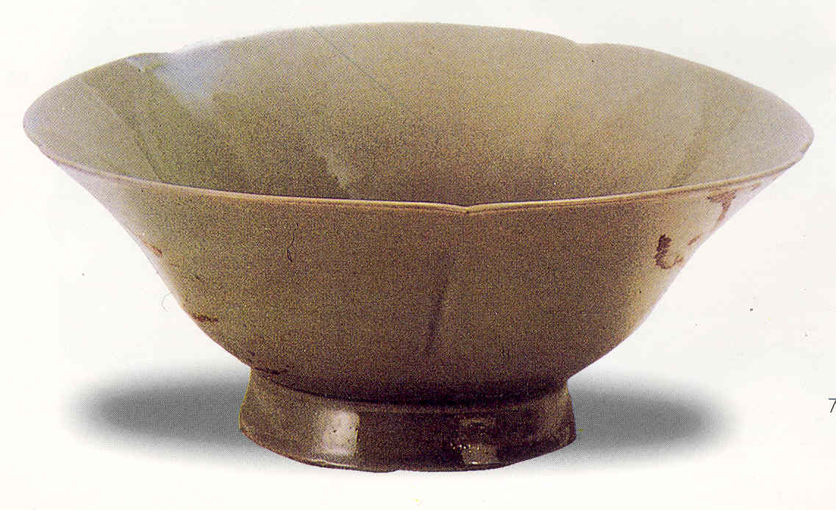
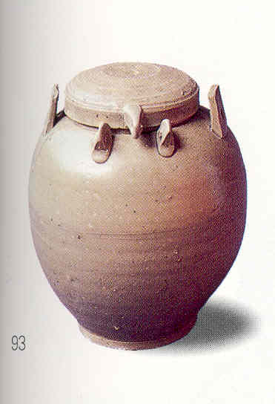
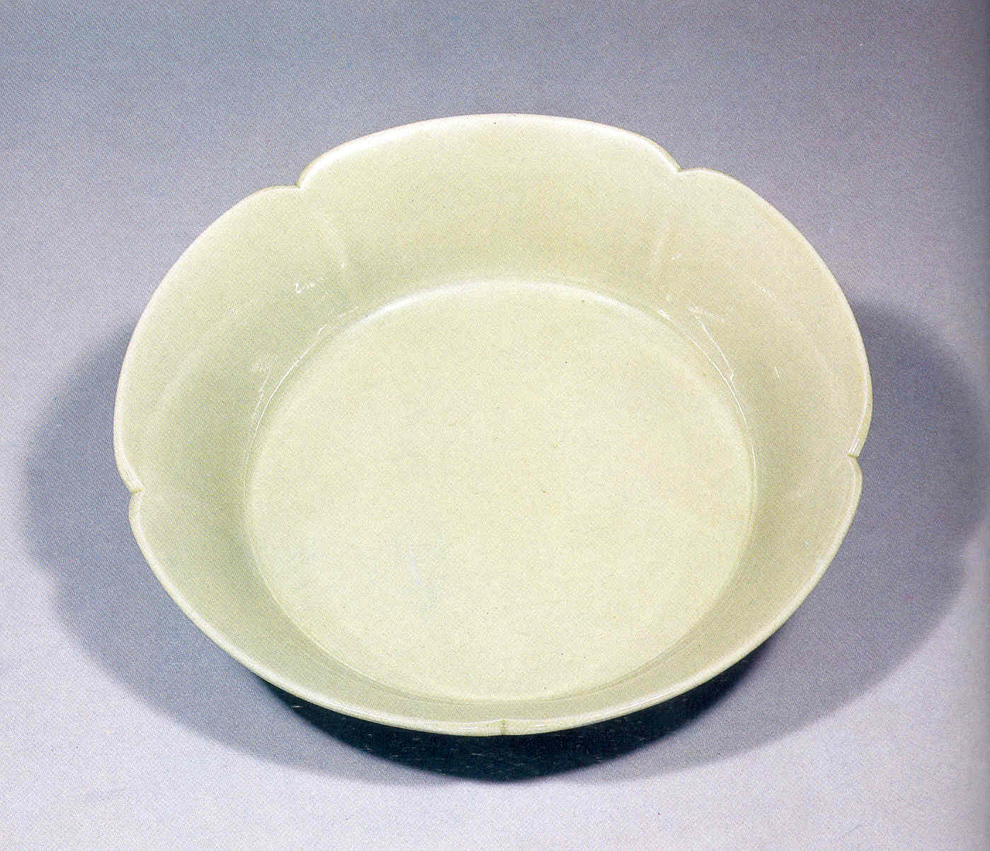
晚唐越窑产品

Slide 101
北方技术如赣
大运河至扬州，再入长江，再溯流而上

Slide 102
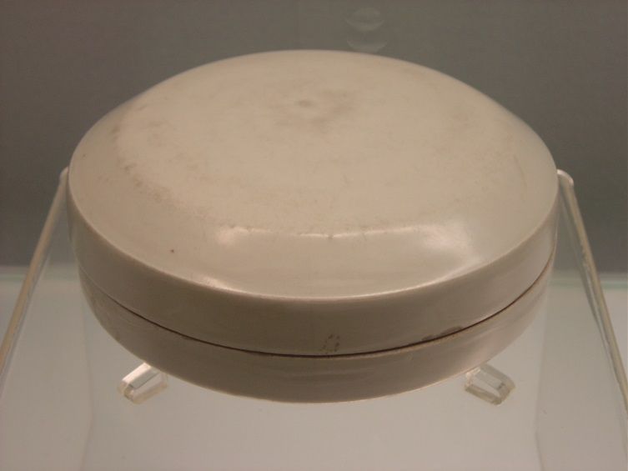
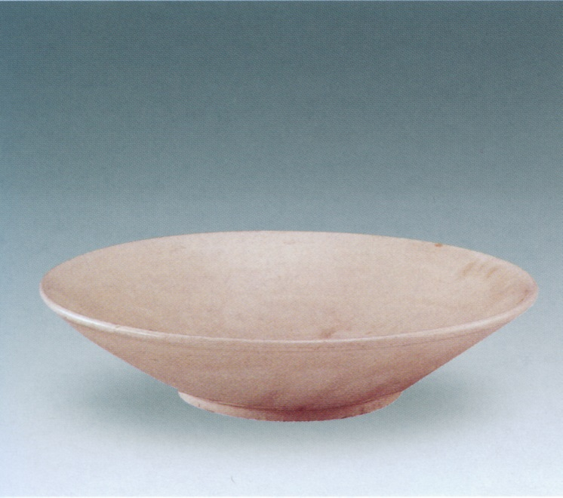
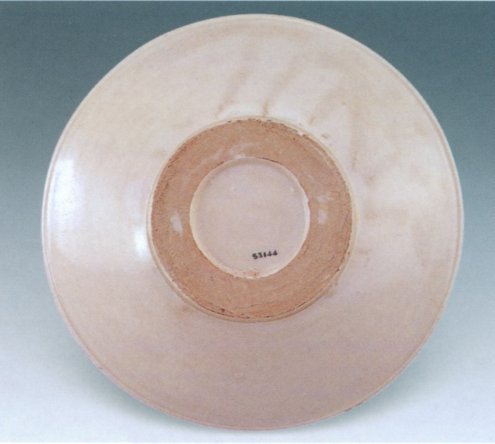
唐代邢窑白瓷

Slide 103
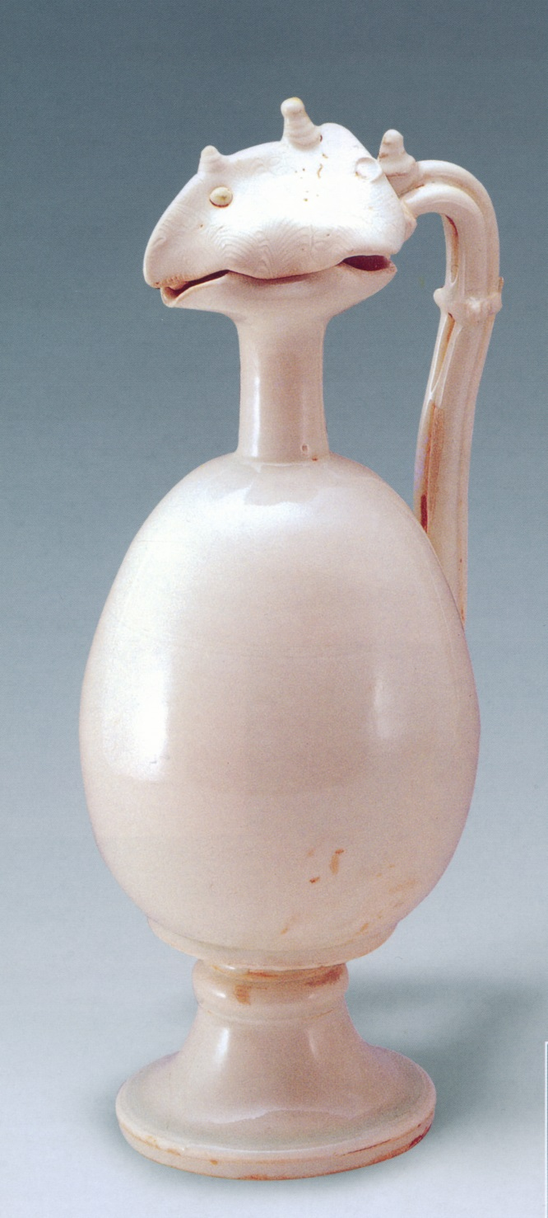
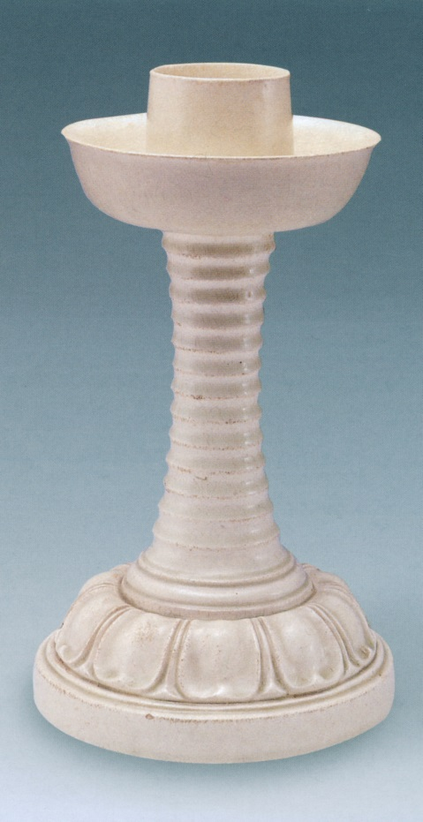
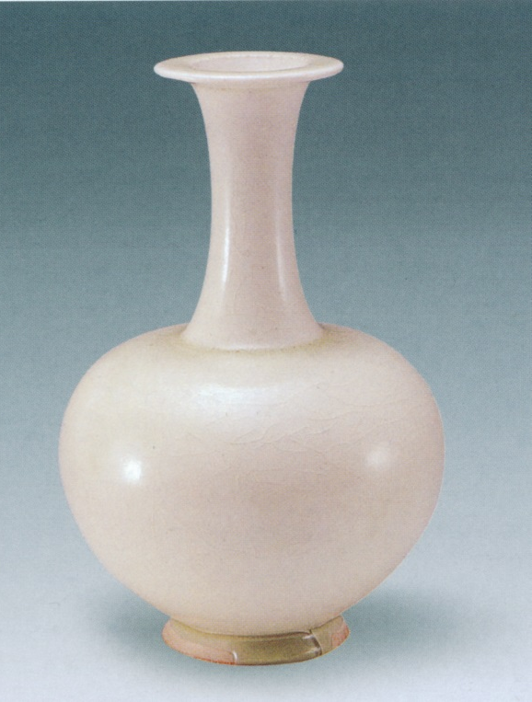
定窑白瓷

